Slide 1

HTMl CSS

Slide 2
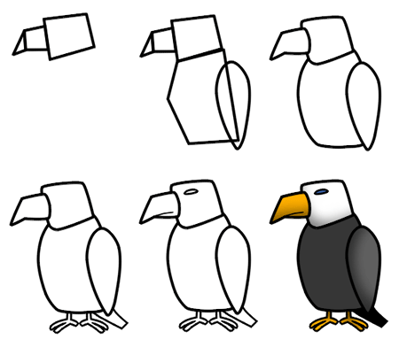

我是一只小小鸟
HTML
HTML + CSS
HTML + CSS + JS

Slide 3
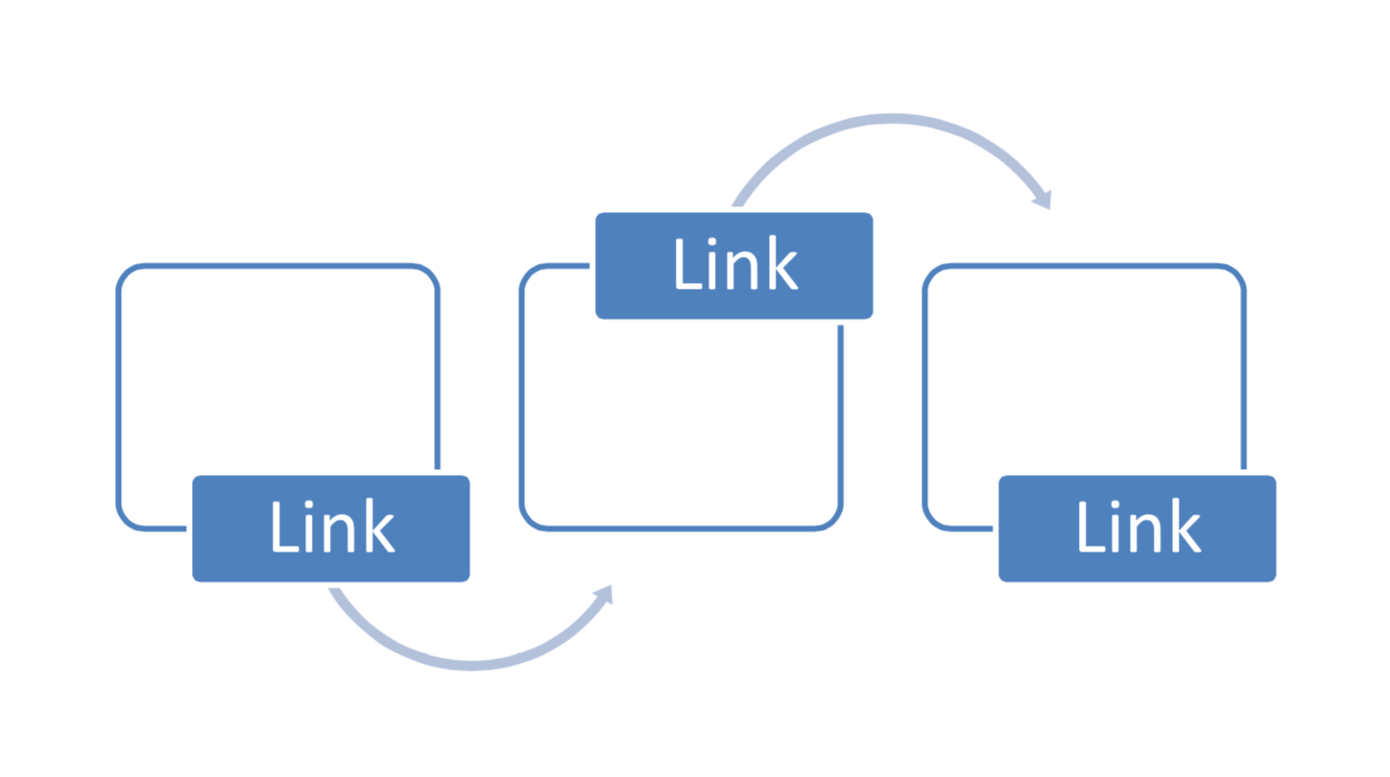
HTML(Hyper Text Markup Language)
页面的框架
最终呈现给用户的页面

Slide 4
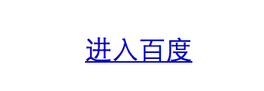
标签
属性
<a href=“www.baidu.com”>进入百度</a>
标签名字
标签内容
<div>
<a href = “www.baidu.com”>进入百度</a>
</div>

Slide 5
结构
<! DOCTYPE HTML>
<html>
<head>
<title>测试页面</title>
</head>
<body>
<div>
<a href = “www.baidu.com”>进入百度</a>
</div>
</body>
</html>

Slide 6
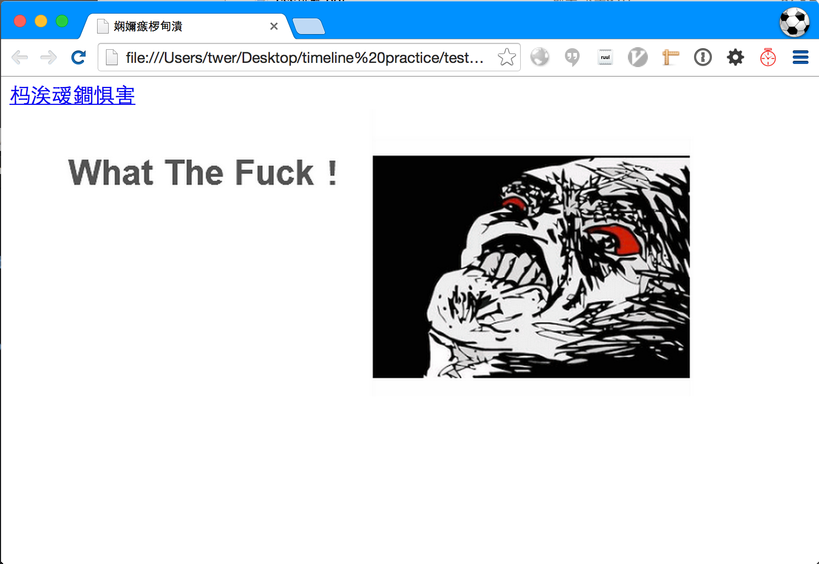

Slide 7
MEta
<! DOCTYPE HTML>
<html>
<head>
<meta charset=“uft-8”>
<title>测试页面</title>
</head>
<body>
<div>
<a href = “www.baidu.com”>进入百度</a>
</div>
</body>
</html>

Slide 8
192.168.43.55:8000
192.168.43.55:8000

Slide 9

block inline
块级元素Block
div p h1~h6 ul li form section article nav aside
在页面上默认每一个单独占一行
行内元素Inline
span em strong label a img input button select
在页面上默认一行可以放置尽可能多的inline(inline-block)元素
嵌套
Inline 元素内部一般不嵌套Block元素

Slide 10
标签属性
专有属性与公共属性
id
class
style
title
onclick
…
<img
src="wtf.png"
href="www.baoman.com"
style="width:700px;"
alt="来自暴走漫画">
align
bgcolor
background
color
bgsound
border
已经归入CSS的古老的属性

Slide 11
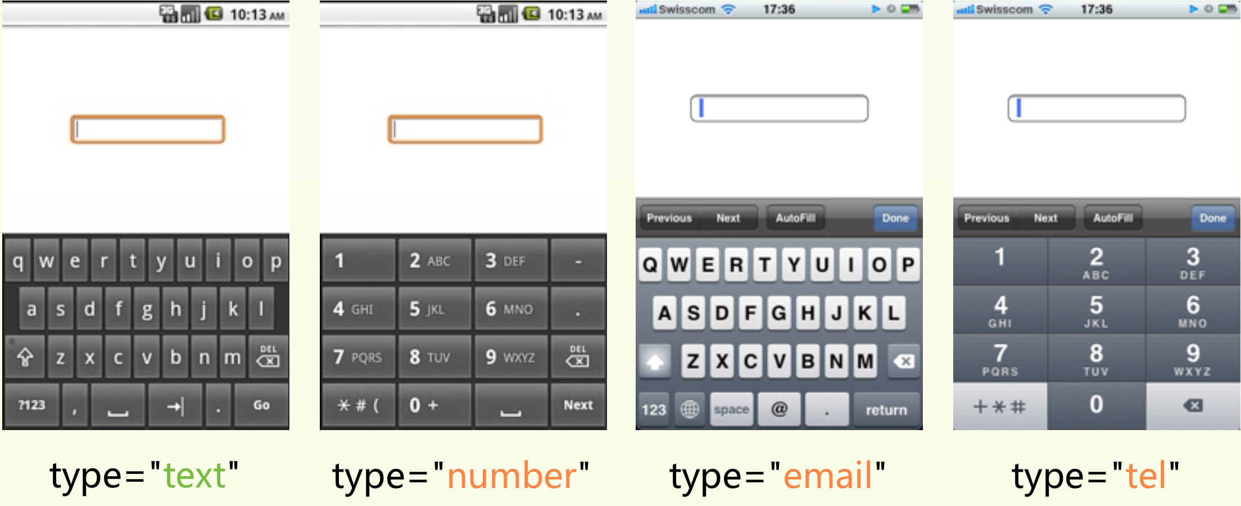
HTML5 标签
<header></header>
<aside></aside>
<nav></nav>
<section></section>
<article></article>
<footer></footer>
自定义
标签应该有自己的表意性
增强SEO优化
text password
number date tel url search range color
表单标签的增强

Slide 12
CSS(Cascading Style Sheets
)
CSS1   1996.12成为推荐标准(字体,颜色、空白边)
CSS2   1998.5成为推荐标准  (浮动,定位,选择器)
CSS2.1  2002年修订(伪类,属性选择器)
CSS3   未正式发布但已普遍开始应用
选择器
.group {
overflow: hidden;
margin-bottom: 20px;
border: 2px solid green;
}
属性
值

Slide 13
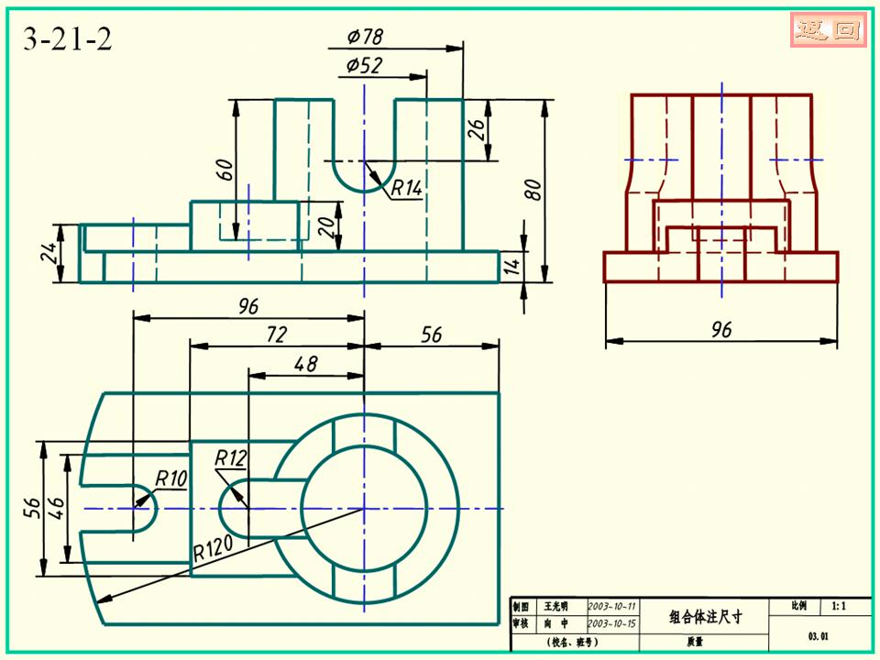

Slide 14
三种定义方式
1
<h1 style="color:black">代码</h1>
<style>
.group {
overflow: hidden;
margin-bottom: 20px;
border: 2px solid green;
}
</style>
2
<head>
<meta charset="utf-8">
<title>测试页面</title>
<link rel="stylesheet" href="main.css">
</head>
3

Slide 15
选择器
元素选择器     h1 类选择器   .classname id选择器   #id 全局选择器  * 继承选择器  div  p 选择器分组     h1,h2 伪类选择器  :hover

Slide 16
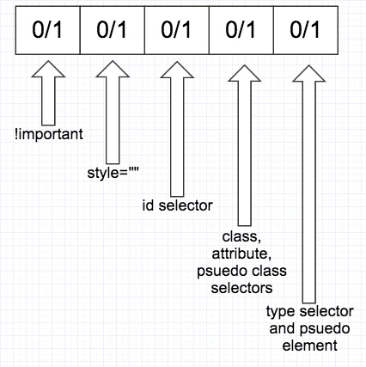
优先级
解决css冲突
在新添加样式时，定位尽量精准，减少噪音

Slide 17
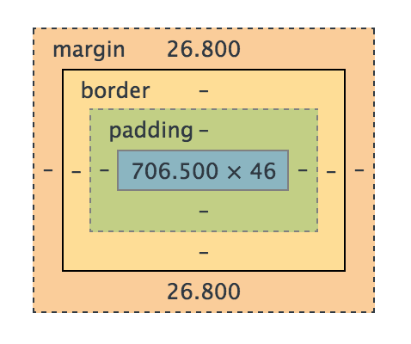
盒模型
使用 box-sizing: border-box 来保证宽度
-webkit-box-sizing: border-box;
-moz-box-sizing: border-box;
box-sizing: border-box;

Slide 18
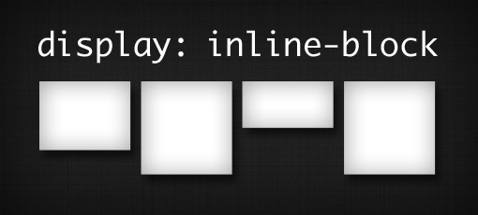
inline-block
Block 元素定义了一个块区， 因此有高度、宽度属性
inline 元素定义了一个片段(通常是文字)，因此高度、宽度属性是自适应的
inline-block：把一堆块区按照inline的方式排布，每一块高度、宽度可调
某些情况下非常适用

Slide 19
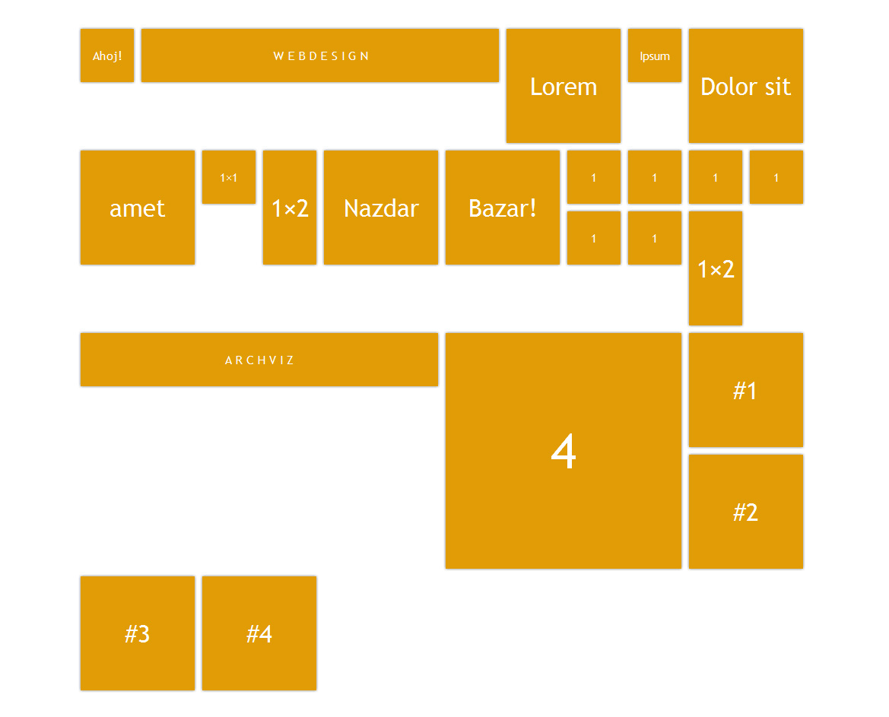
float
display:inline-block
float:left
clear: left
也可以通过外包一层Block实现

Slide 20
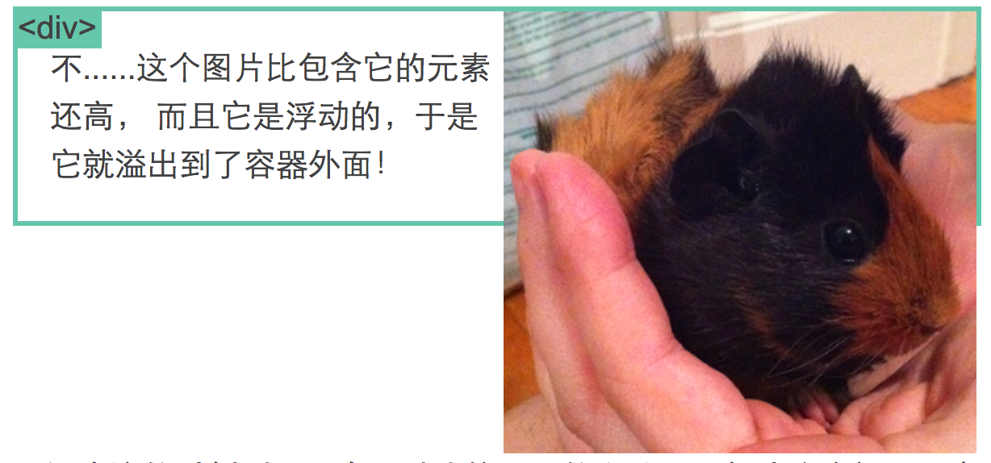
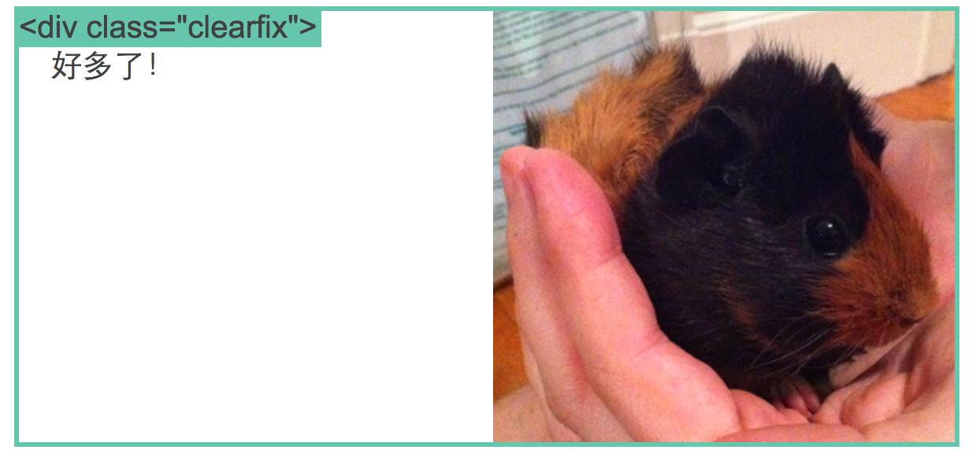
overflow
overflow: auto
overflow: hidden
overflow: scroll

Slide 21

position
static：默认
relative: 可接受上下左右定位，类似于static，常作为子元素absolute的定位基准
absolute: 绝对定位，定位基准为父级元素中最近的一个基准
fixed: 不随页面滚动改变位置的(广告栏)

Slide 22
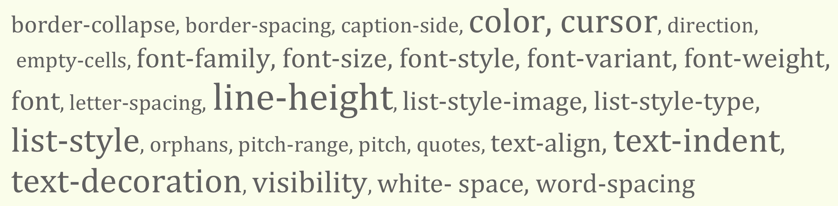
属性继承
文本样式相关属性会继承
列表样式相关属性会继承
颜色样式会继承

Slide 23
伪类(Pseudo)
a:link , a:hover , a:active , a:visited
:hover 和 :focus 在表单输入控件中使用
::selection 对划选的内容进行样式设置
:first-child 选择第一个元素
鼠标手势的定义是被指向元素的cursor属性

Slide 24
The end
vertical-align: 针对表格元素起效
display:none 元素不占位
visibility: hidden 元素不可见，继续占位
Thanks

Slide 25
http://warlock-course.qiniudn.com/homework.zip

